Slide 1









Module numérique
Santé Environnement
Université Lyon Est - DFGSM3
26/01/2025
Dr. Kolenda, Dr. Sarfati, Pr. Froment, Pr. Rode
Notes:
Conférence introductive à l’unité d’enseignement responsabilité environnementale que vous allez suivre cette année grâce au module numérique santé environnement que nous allons vous présenter aujourd’hui
L’objectif de cet UE est de vous apporter les connaissances nécessaires pour appréhender l’importance de l’influence de l’environnement sur la santé des patients que vous allez prendre en charge. Elle intervient assez tot dans votre cursus pour ancrer ces problématiques dans votre esprit et mettre en perspective les connaissances que vous allez acquérir spécialité par spécialité dans les prochaines années et pendant vos stages
C’est une UE particulière sous différents aspects, d’’abord par son format en rupture avec le schéma classique des cm et ED dont vous avez l’habitude et surtout parce qu’elle est construite pour vous faire aborder la problématique de l’impact de la crise environnementale et vous montrer la nécessité de la prendre en compte dans les pratiques médicales auxquelles vous allez être formés aujourd’hui mais qui vont devoir s’adapter face à ces problématiques

Slide 2
Module obligatoire ...
pour une prise de conscience !
Citoyen et futur professionnel de santé
  Crise environnementale
  Approche transdisciplinaire et désanthropocentrée
  Actions individuelles et collectives

Slide 3
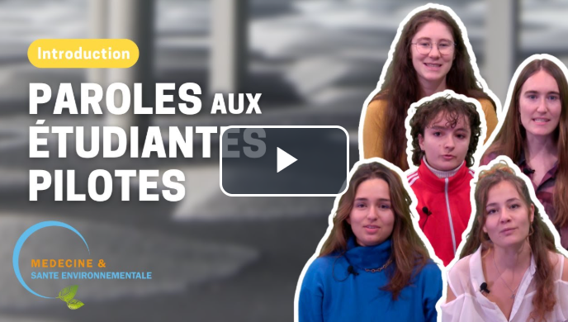
Module pour les étudiants réalisé en collaboration avec des étudiants
Interviews de professionnels dans chaque module

Slide 4
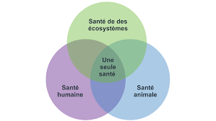
Bloc A : approches de la santé
Histoire de la santé humaine
Santé humaine dans un écosystème global
Biologie évolutive

Slide 5
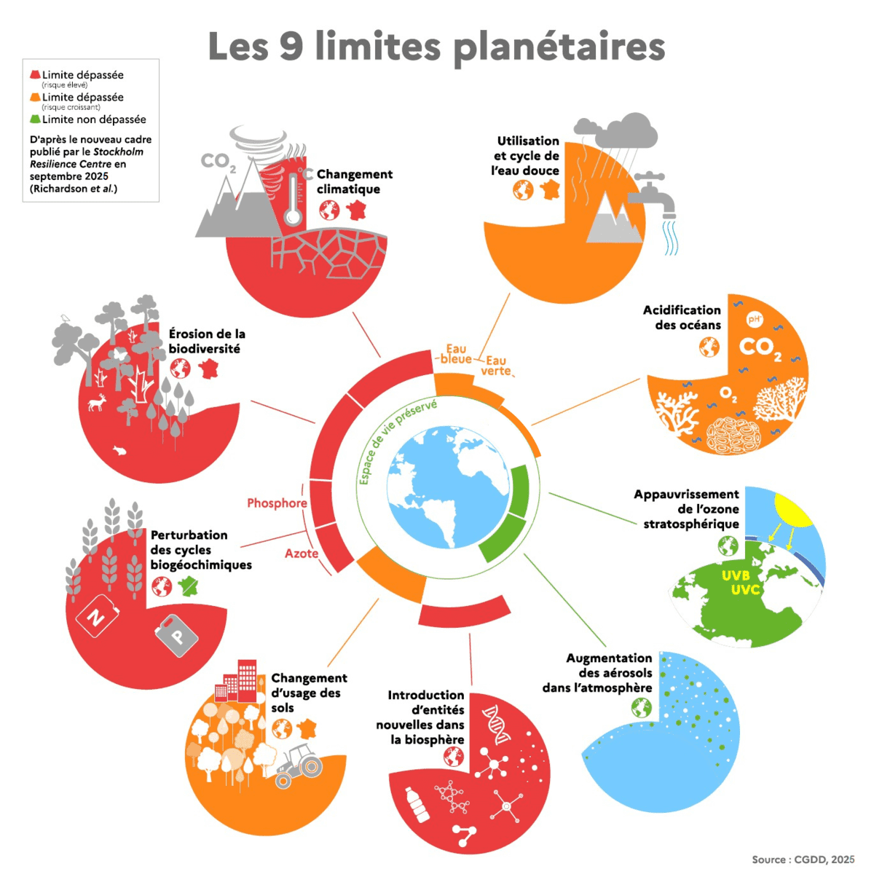
Bloc B : Limites planétaires et santé
Interconnexion des limites planétaires
Dépassement des limites planétaires et santé humaine
Impact du système de santé

Slide 6
Bloc C : Environnement, santé, société
Rapport de l’homme à la nature
Progrès et innovation
La systémique

Slide 7

Bloc D : leviers d’action
Réduction de notre empreinte carbone
One Health : de la théorie à la pratique
Santé préventive, intégrative

Slide 8
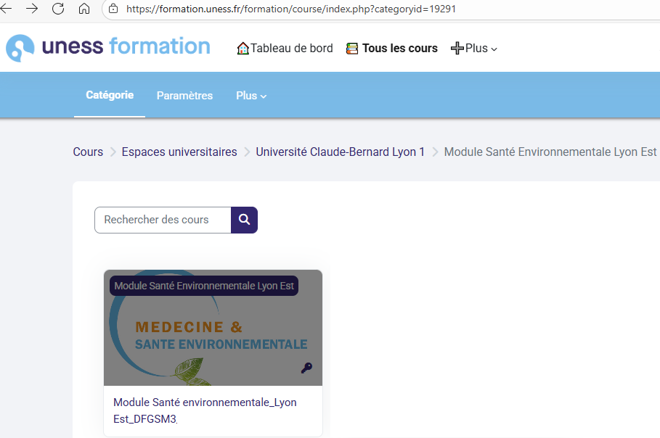
Plateforme UNESS FORMATION
Auto-inscription via lien UNESS

Slide 9
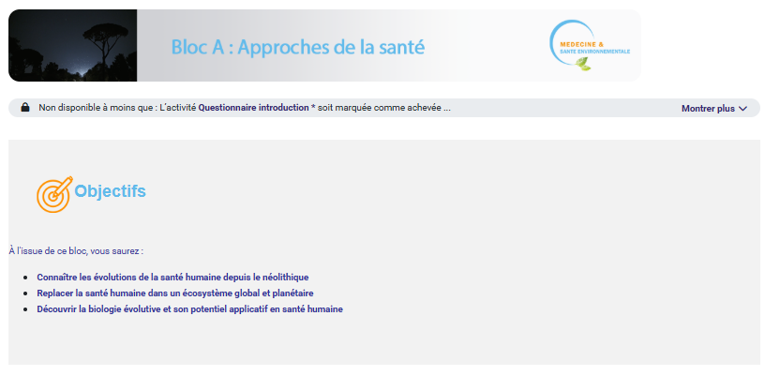
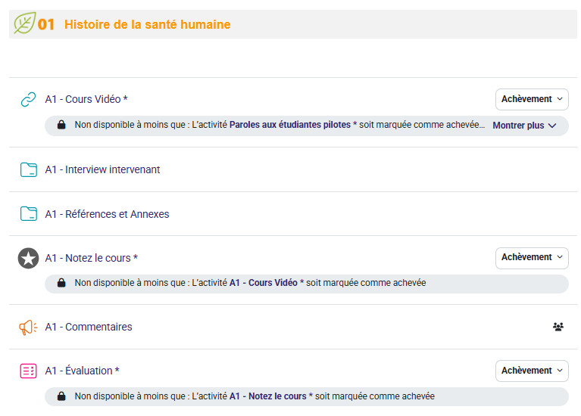
Progression module

Slide 10
Supports module
Vidéos synthétiques 15-20 minutes et notions clés
Interviews d’experts et tables rondes
Ateliers interactifs
Environ 12-15 heures de travail : ne pas attendre le dernier moment
Vidéos suivies de QCMs pour valider chaque module

Slide 11
Progression module
Introduction
Module A
Module B
Module C
Module D
Validation
* : QCM d’évaluation pour passer aux étapes suivantes
*
*
*
*
*
*
26 janvier
23 février
23 mars
20 avril
Validation obligatoire avant le 17 mai
Télécharger attestation de réussite à la fin !

Slide 12








Merci pour votre attention

